Slide 1


東莞市三秦精密金型科技有限会社

Slide 2


会社概要
会社概要
香港系 民営の会社 １００％自己資本で運営
設立 2005年11月
住所 中国広東省東莞市長安鎮沙頭木魚路79號
工場面積：1800平方
従業員数 55名
生産部 32名⇒部品加工迅速に対応する為に、日勤と夜勤で稼働して短納期が対応できます。
設計部 3名
品質部 8名⇒部品全数寸法を測定します。
管理部 6名
営業部 6名（4名日本語可、2名英語可）
営業品名 精密コネクタ金型部品；精密半導体金型部品;精密医療金型部品;
微細型部品;精密電子部品;精密機械部品；精密治具部品等
役員 総経理 楊 署

Slide 3
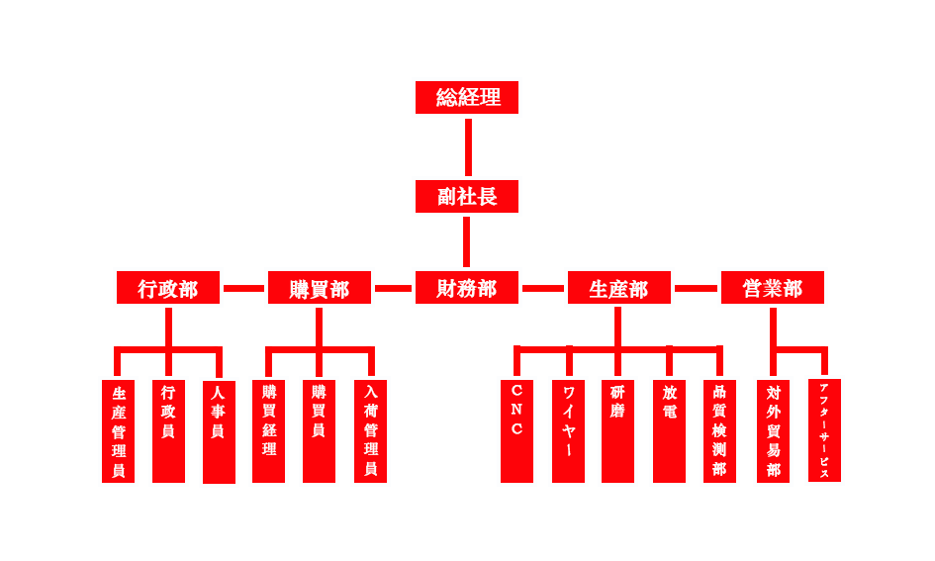
三秦会社の構成図

Slide 4
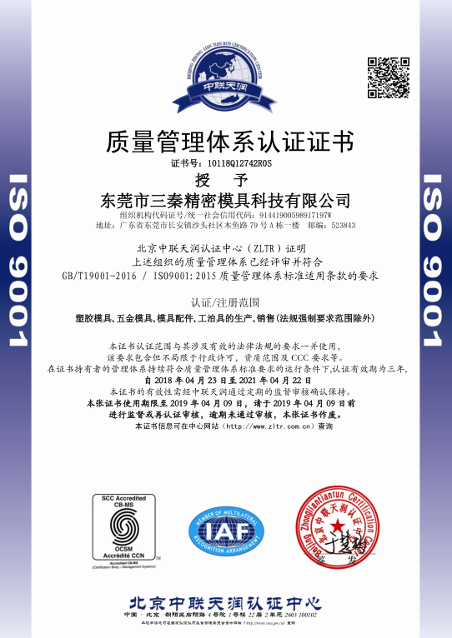
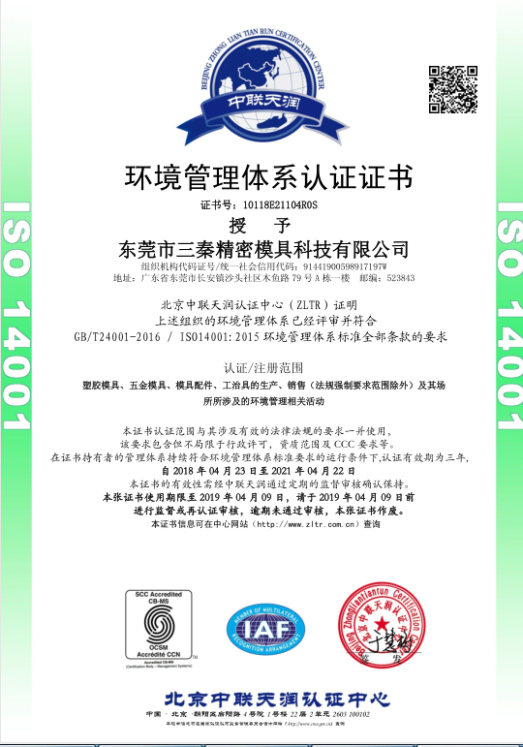
会社沿革
2005年11月 三秦精密金型部品加工部成立
2011年5月 東莞市三秦精密金型科技有限会社に改名
2012年 西安で国際貿易部成立
2016年10月 業務範囲広く、生産規模拡大 現在工場に移転
従業員55名に拡大
2018年４月 ISO9001：2015品質認証取得
IS014001:2015環境認証取得
2018年 西安で第二加工工場を建設中、10月に稼働
工場面積：2400平方

Slide 5

納入先
北米
ヨーロッパ
20国家
以上
アジア
主な納入先は、日本、マレーシア、フィリピン、タイ、シンガポール、ベトナムなどアセアン各国ばかりでなくコスタリカ、ドイツの欧米国へ輸出しております。
南米
南 アフリカ
オーストラリア

Slide 6

営業額
営業額：毎月3330万円
年売上：3.34億円
既存のお客様と周辺各国のユーザー様にご愛顧頂いております、お客様の優秀なサプライヤーになりました。

Slide 7

03
生産実力

Slide 8
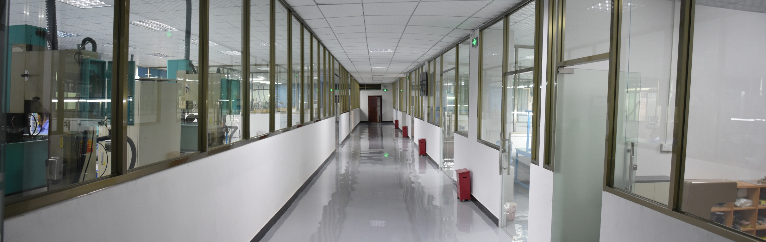
加工作業現場

Slide 9
加工設備
名称 | 生産地 | 生産会社 | 機型 | 加工精度 | 機器数量 | 加工可能サイズ | 加工ストローク
研磨機 | 台湾 | 宇青/旺磐 | 614/618 | 0.001mm | 11 | 0.1～240mm | 177～240mm
放電加工機 | 日本 | Sodick | AD30Ls/AQ35L/AM3L/AD32LS | 0.002~0.003mm | 8 | 170*270*100mm | 200*320mm
3軸高速マシニングセンター | 日本 | FANUC | A-D14M | 0.001mm | 1 | 450*350*300mm | 500*400*330mm
3軸高速マシニングセンター | 中国 | 精雕/创新 精艺 | 600A13S | 0.003~0.005mm | 2 | 450*350*300mm | 500*400*330mm
ワイヤーカット | 日本 | Sodick | AQ327 | 0.002mm | 1 | 450*300*270mm | 500*350*300mm
パンチャー | 中国 | 敬群 | 国产宝马 | 0.05mm | 1 | 180*280mm | 200～300mm

Slide 10
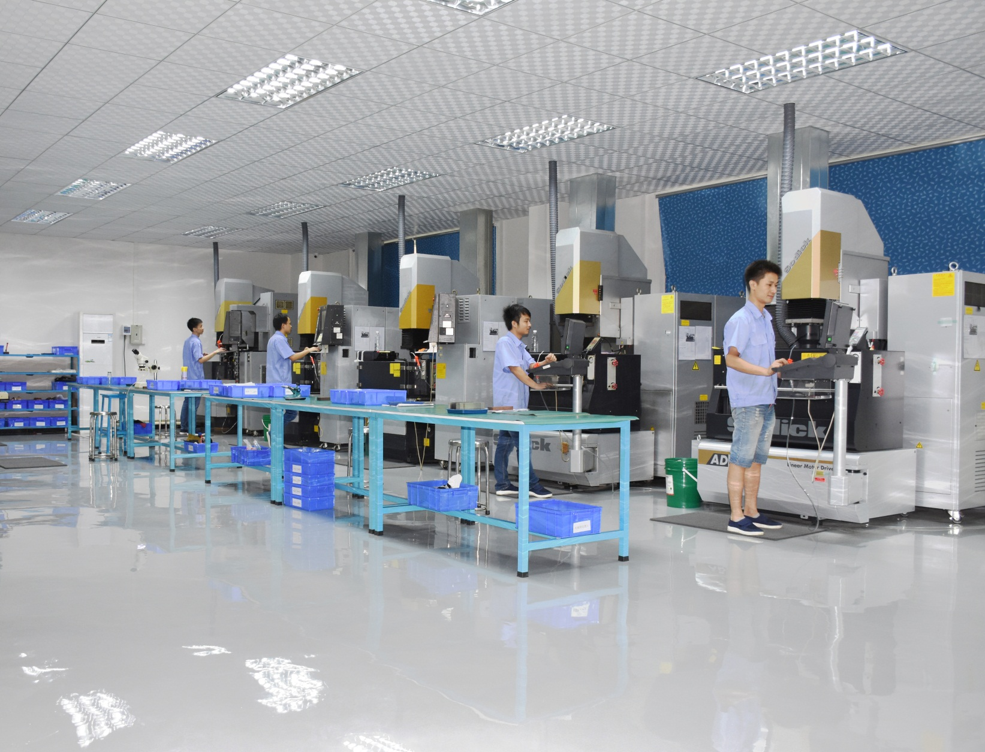
放電作業現場
Sodick 放電加工機

Slide 11
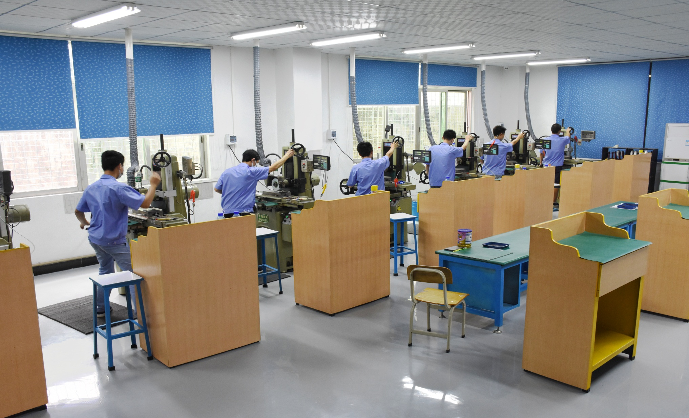
研磨作業現場
中国台湾研磨機

Slide 12
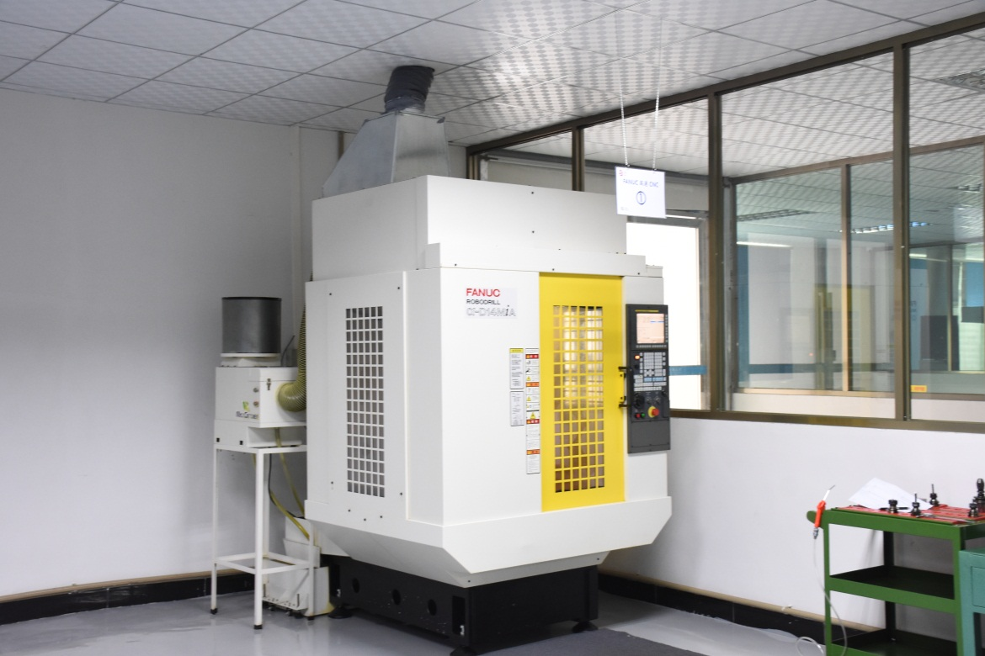
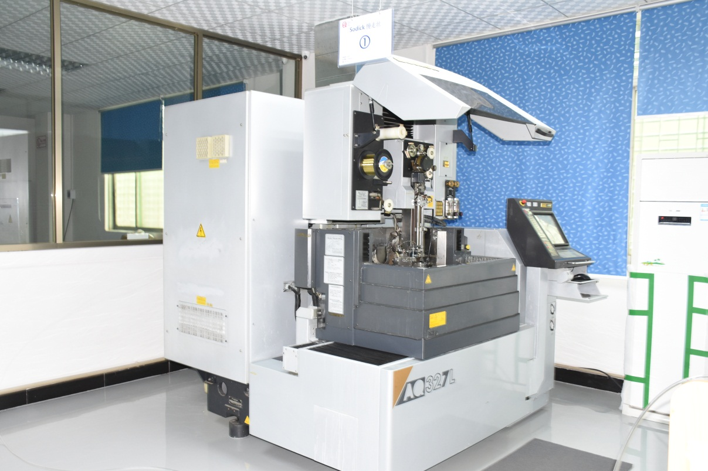
CNC/WEDM作業現場
FANUC 高速マシンニング
Sodick ワイヤーカット

Slide 13
測定機器
設備名 | 産地 | メーカ | 型号 | 測定精度 | 数量
Nikon 投影機 | 日本 | Nikon | V-12B | 0.002mm | 2
Nikon ハイトゲージ | 日本 | Nikon | D12191/D13757/D13921/4X4B | 0.000mm | 5
プロックゲージ | 台湾 | 精展 | ー | 0.001mm | 2
Nikon 拡大鏡 | 日本 | Nikon | ー | ＿ | 8
Nikon 工具顕微鏡 | 日本 | Nikon | ー | 0.005mm | 3
ミツトヨ 工具顕微鏡 | 日本 | mitutoyo | 176-527E/176-717E/MM-400/800 | 0.001mm/0.002mm | 1
ミツトヨ マイクロゲージ | 日本 | mitutoyo | 091227621/15076146 | 0.001mm | 10
ノギス | 中国 | 深量精密 | 15040052 | 0.01mm | 6

Slide 14
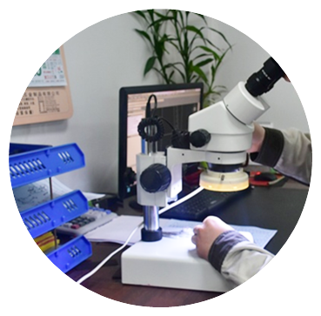
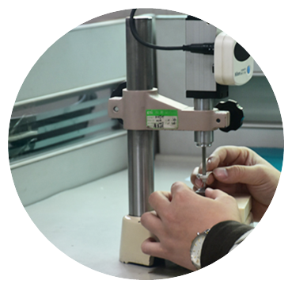
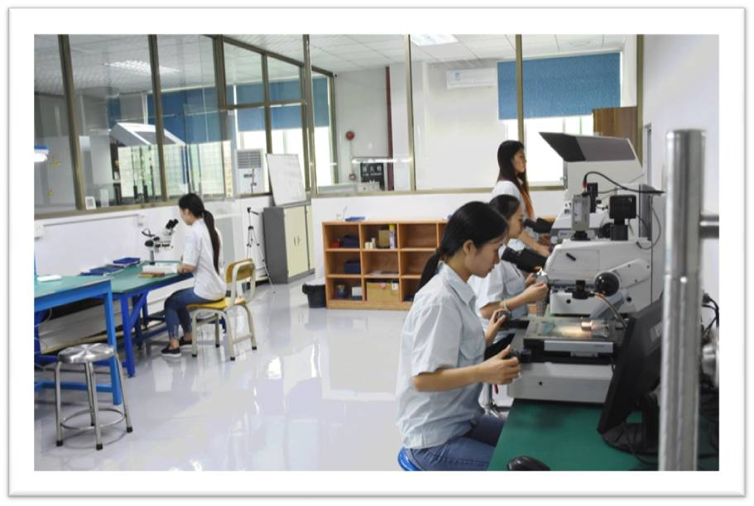
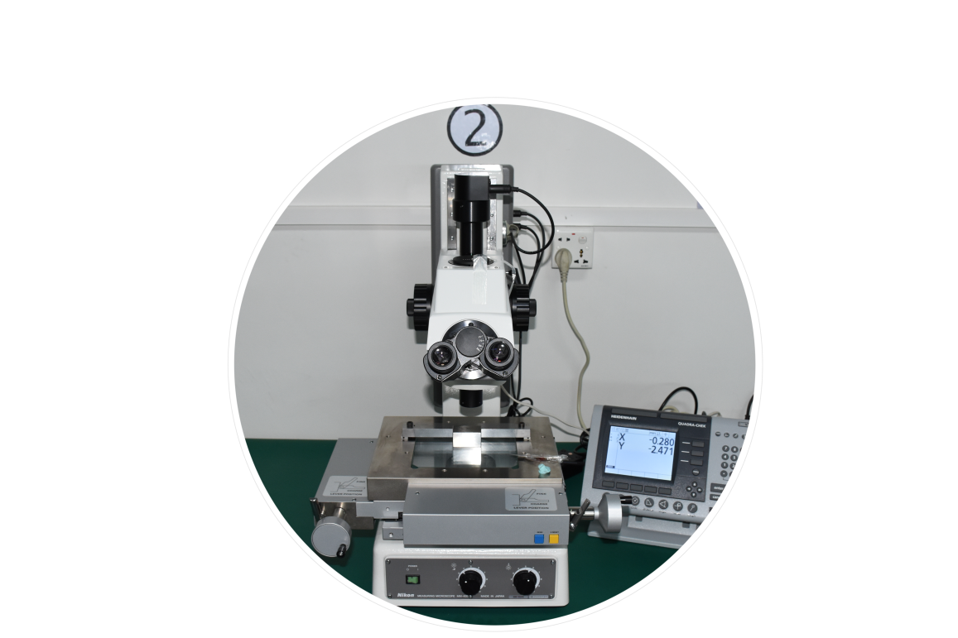
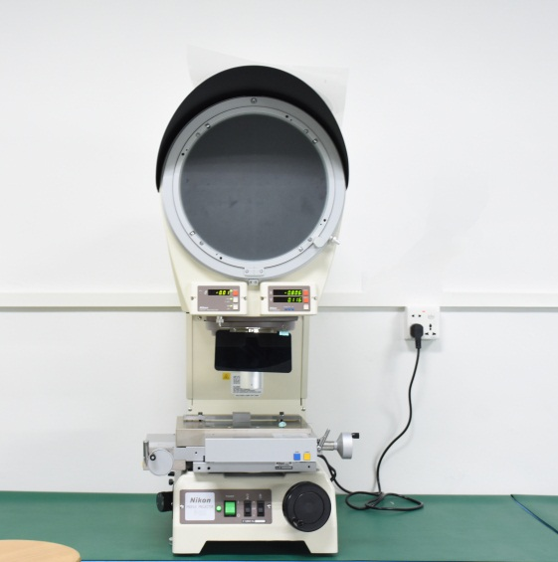
測定作業現場
Capabilities
ミツトヨ 顕微鏡Mitutoyo Microscope
ニコン ハイドゲージNikon height gauge
ニコン 測定機器
Mitutoyo measuring instrument
ニコン 投影機
Nikon Projector

Slide 15
04
製品展示

Slide 16
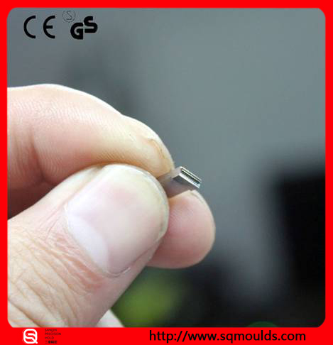
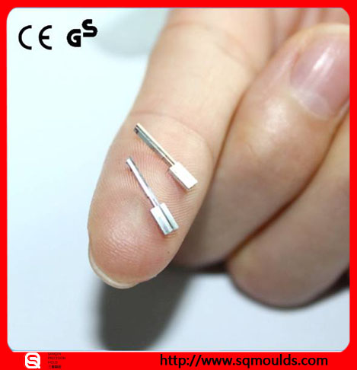
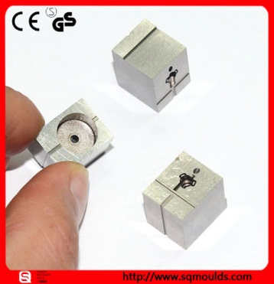
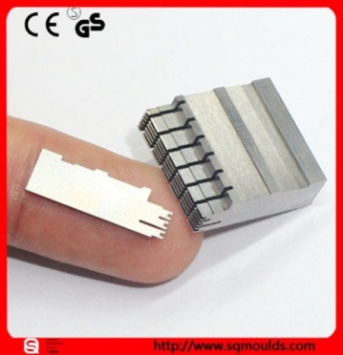
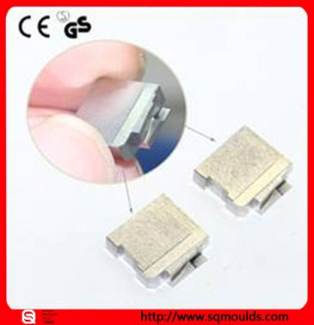
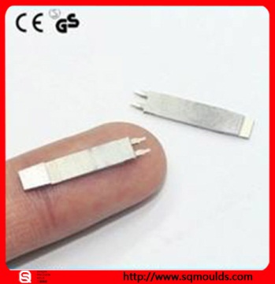
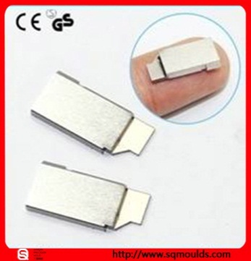
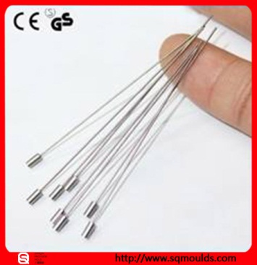
微細な製品
プロな精密金型部品サプライヤー

Slide 17
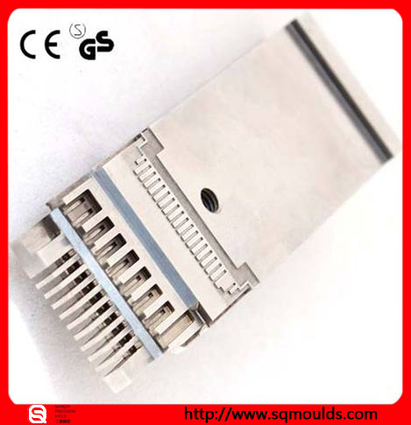
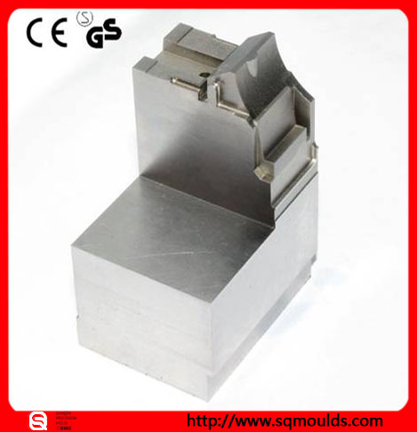
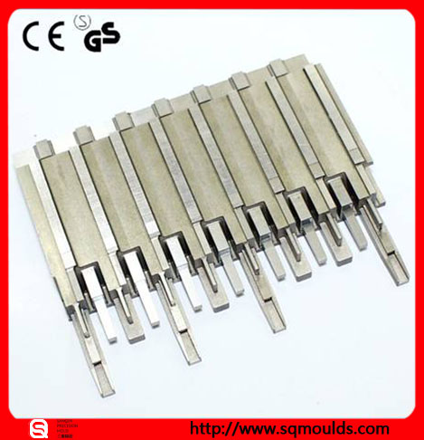
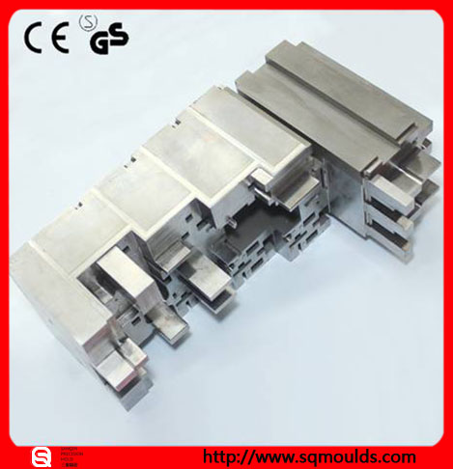
コネクタ金型パーツ
放電精度:±0.003mm
研磨清角: Ra<0.03mm
研磨精度:0.002-0.001mm
放電清角: Ra<0.03mm
プロな精密金型部品サプライヤー

Slide 18
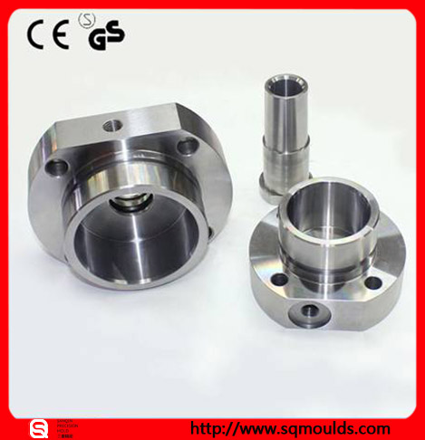
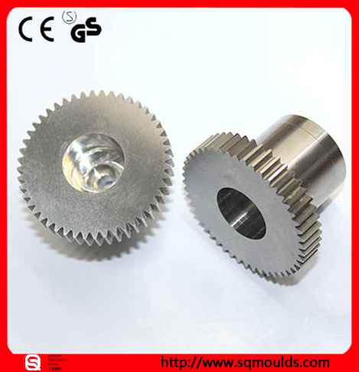
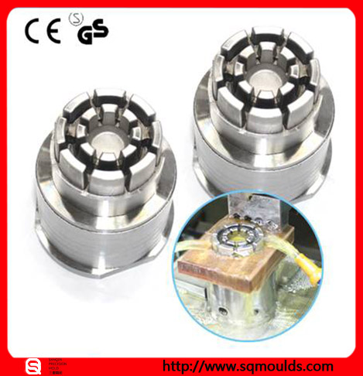
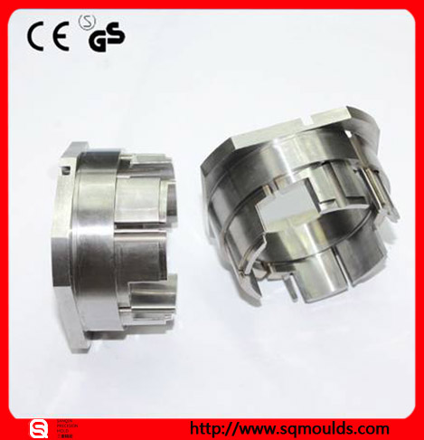
異型部品
放電精度:±0.003mm
研磨清角: R<0.03mm
研磨精度:0.002-0.001mm
放電清角: Ra<0.03mm
プロな精密金型部品サプライヤー

Slide 19
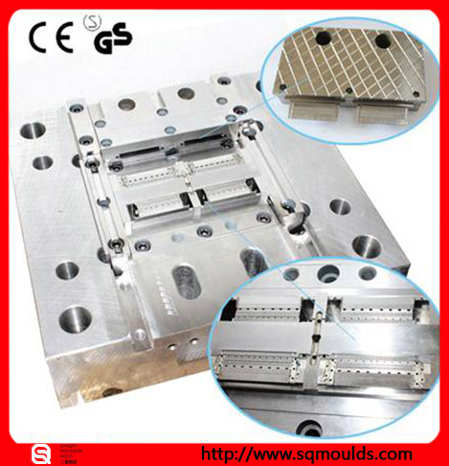
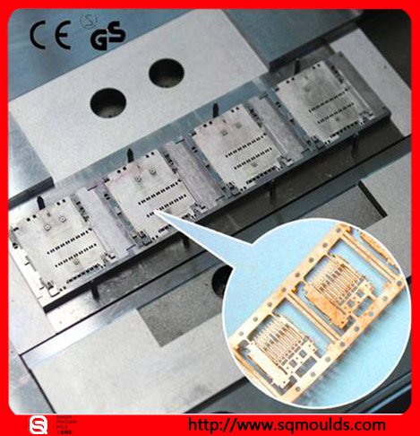
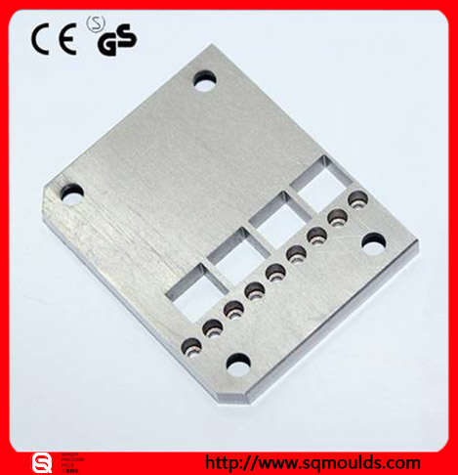
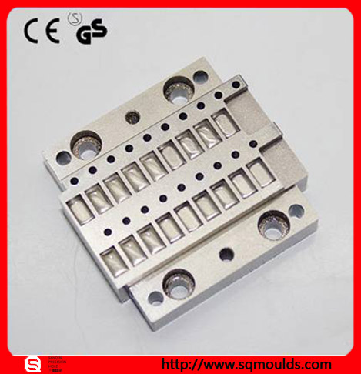
精密金型部品
放電精度:±0.003mm
研磨清角: R<0.03mm
研磨精度:0.002-0.001mm
放電清角: Ra<0.03mm
プロな精密金型部品サプライヤー

Slide 20
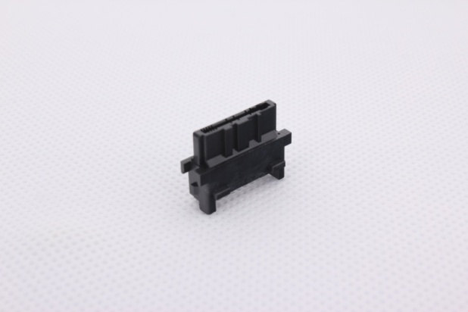
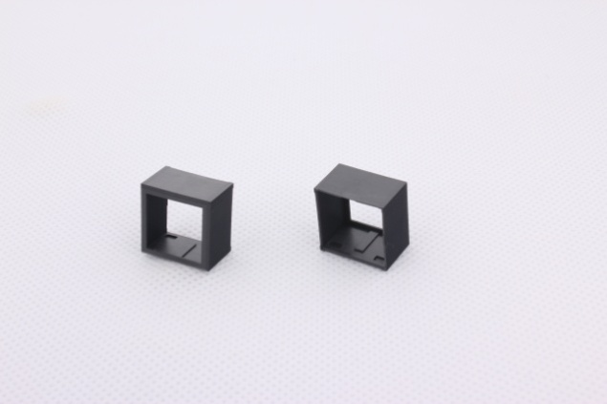
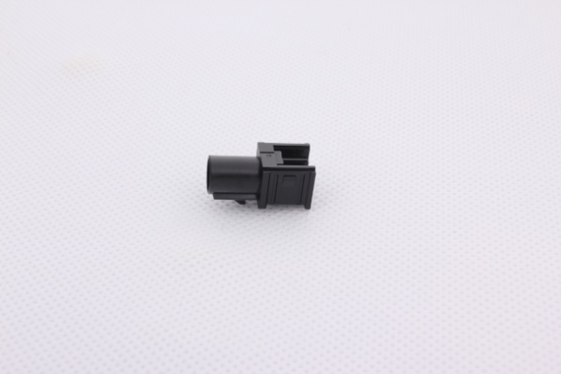
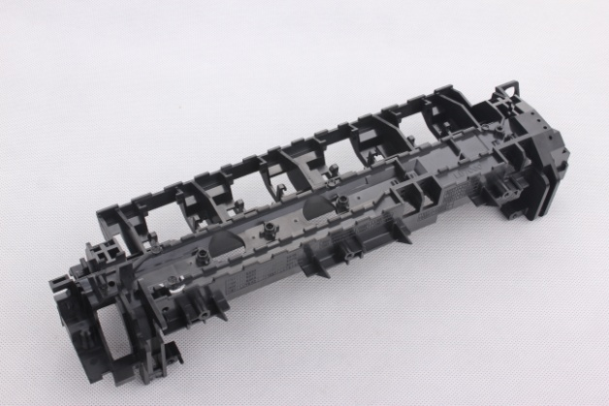
精密プラスチックサンプル

Slide 21
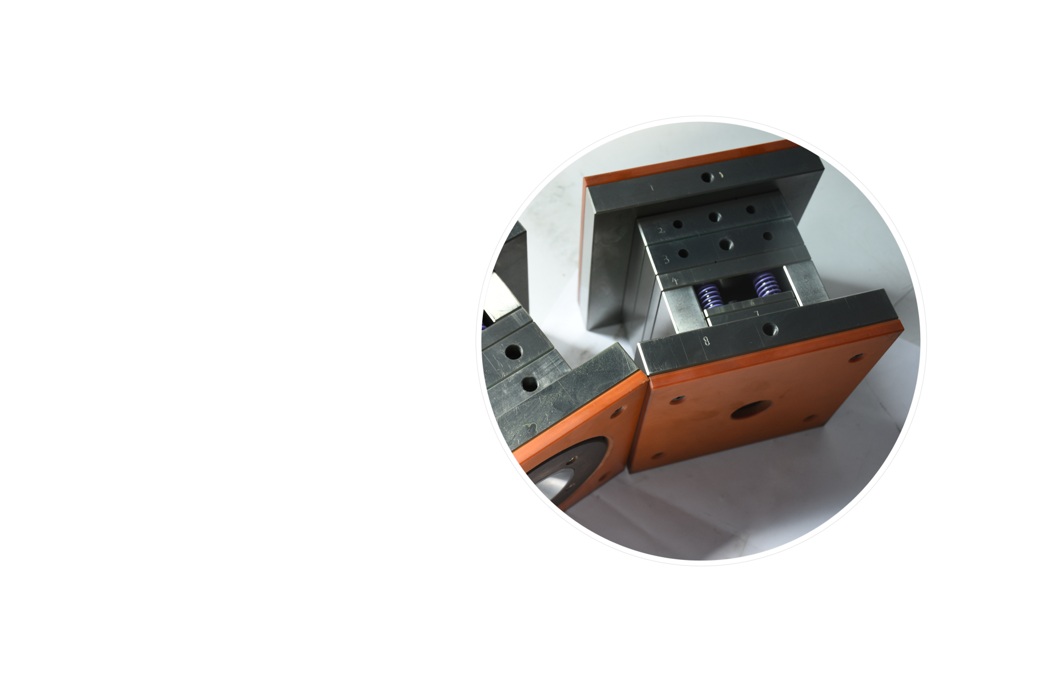
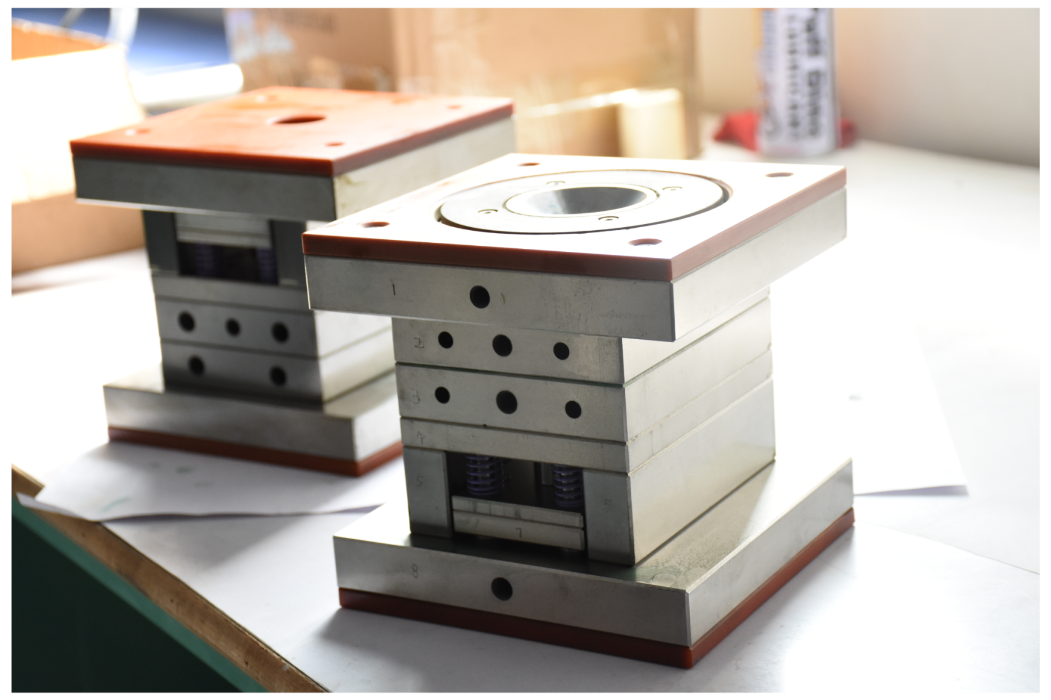
精密金型
プロな精密金型部品サプライヤー

Slide 22

三秦精密金型科技有限公司
http://www.sqmoulds.com/jp
E-mail：jpmarketing@sqmoulds.com
営業：汪霞（おうか)
TEL:+86-0769-8160-1518-802
携帯：+86-138-0245-0276
中国広東省東莞市長安鎮沙頭木魚路79番一階

